Slide 1
Формирование слоговой
структуры слова у детей
дошкольного возраста.
МБДОУ «Детский сад №9 «Россиянка»
Учителя-логопеды: Глазунова Ж.Н.
Воронова Н.Н.

Slide 2
Типы нарушений слоговой
структуры слова:
1.Нарушение количества слогов
2.Нарушение последовательности слогов в слове
3.Искажение структуры отдельного слога
4. Уподобление слогов
5.Циклическое повторение одного слога
6.Замена предшествующих звуков последующими
7.Смешение элементов слов

Slide 3
.
Коррекционная работа по развитию слоговой структуры слов
Подготовительный
подготовка ребенка к усвоению ритмической структуры слов родного языка .
Работа проводится на невербальном и вербальном материале
Коррекционный этап
Коррекционная работа проводится на вербальном материале и состоит из нескольких уровней. Переход на следующий уровень осуществляется после усвоения материала предыдущего уровня.

Slide 4
Подготовительный этап:
1.Формирование пространственных представлений и
оптико-пространственной ориентировки
2.Развитие временно-пространственной ориентировки
3.Развитие динамической и темпо-ритмической
организации движений
4.Развитие чувства темпа
5.Формирование чувства темпа

Slide 5
Коррекционный этап:
— звукоподражания;
— двухсложные слова из открытых слогов;
— трехсложные слова из открытых слогов;
— односложные слова из закрытых слогов;
— двухсложные слова из закрытых слогов;
— двухсложные слова со стечением согласных в середине слова и открытым слогом;
— двухсложные слова со стечением согласных в начале слова и открытым слогом;
— двухсложные слова со стечением согласных в середине слова и закрытым слогом;
— двухсложные слова со стечением согласных в начале слова и закрытым слогом;
— трехсложные слова с закрытым слогом;
— трехсложные слова со стечением согласных (в разных позициях) и открытым слогом;
— трехсложные слова со стечением согласных (в разных позициях) и закрытым слогом;
— односложные слова со стечением согласных в начале и конце слова;
— двухсложные слова с двумя стечениями;
— трехсложные слова с двумя стечениями;
— четырехсложные слова из открытых слогов;
— пятисложные слова из открытых слогов;
— четырехсложные слова с закрытым слогом и(или) стечениями;

Slide 6
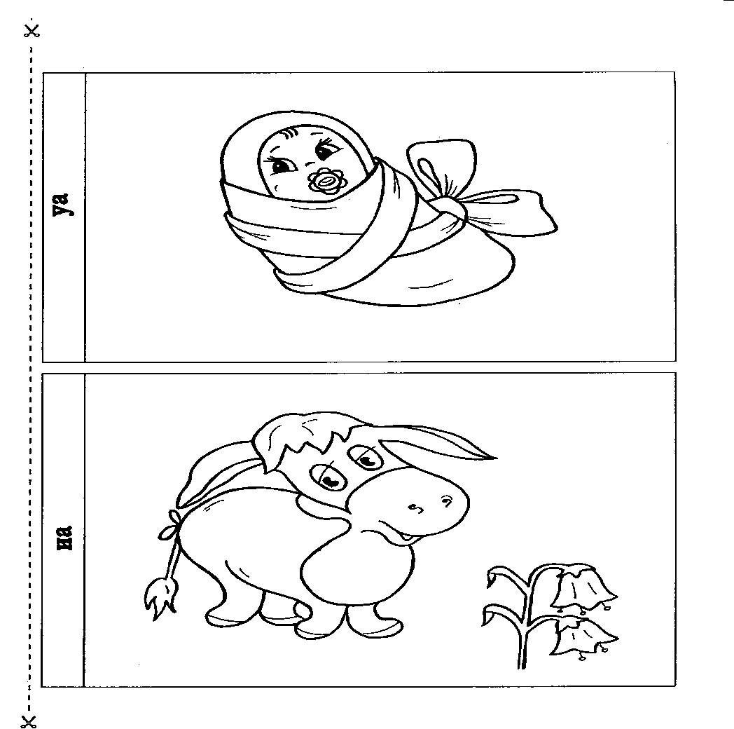
Коррекционный этап:
— звукоподражания;
ЛЕКСИЧЕСКИЕ ЗАДАНИЯ
ЗВУКОПОДРАЖАНИЯ
Предметные:
уа — младенец;
иа — ослик;
бе-е-е — овечка;
ме-е-е — козленок;
му-у-у — корова;
га-га-га — гуси;
ко-ко-ко — курица;
пи-пи-пи — мышка;
би-би — машина;
жу-жу — жук;
чу-чу-чу — поезд;
агу — малыш;
ути-ути — утята;

Slide 7
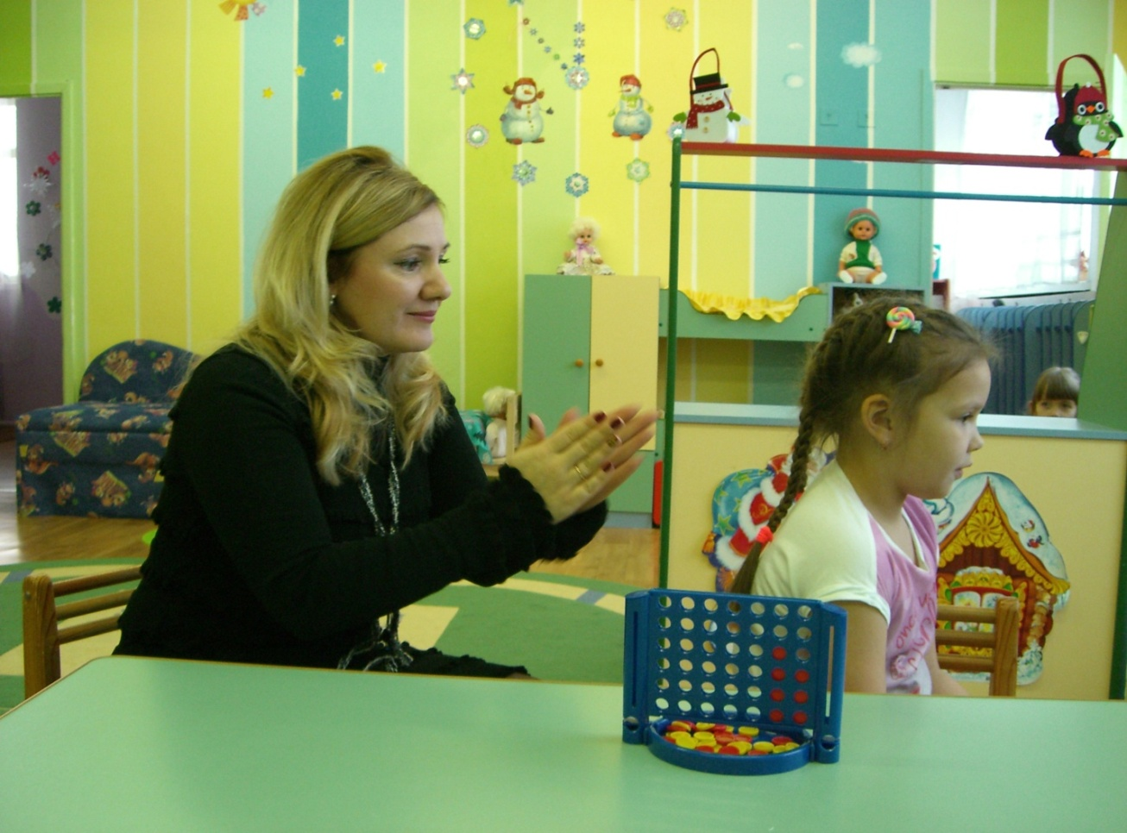
"Слоговая стратегия"
Подготовительный этап

Slide 8
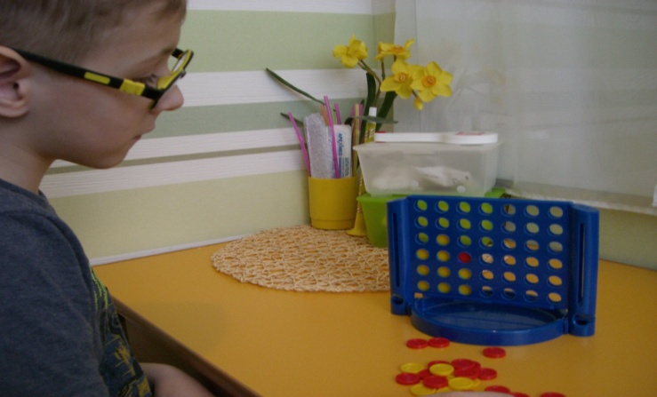
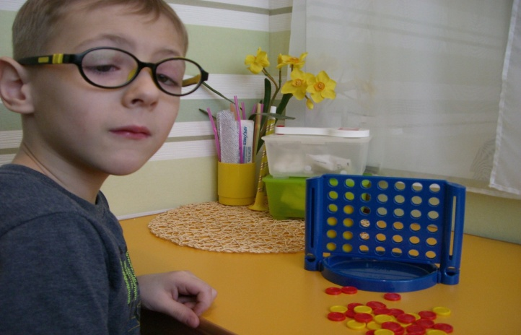
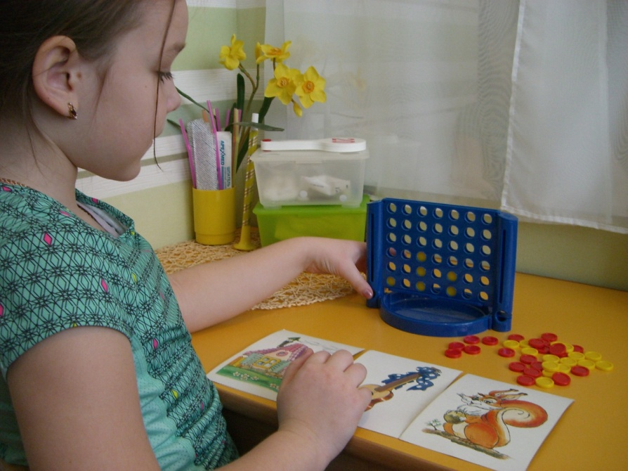
"Слоговая стратегия«
Коррекционный этап

Slide 9
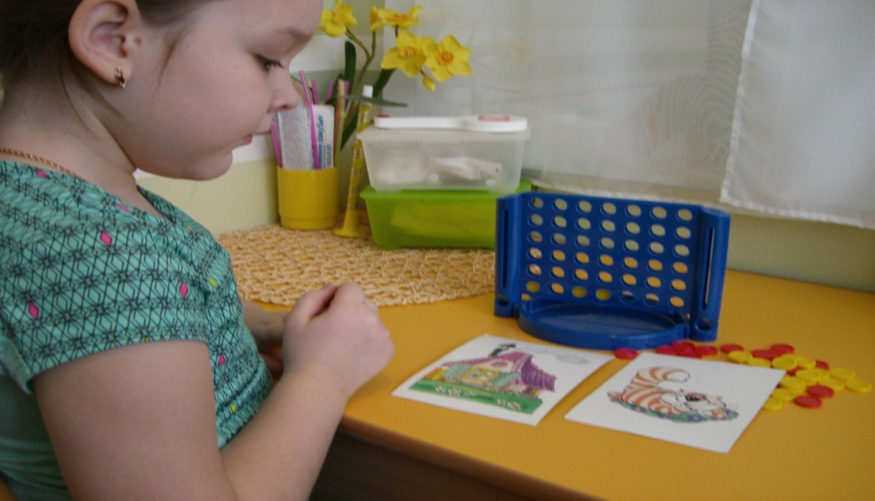
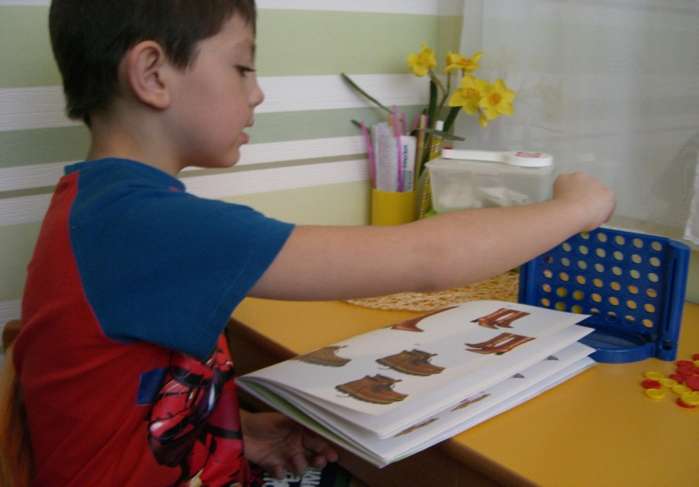
"Слоговая стратегия"

